Slide 1
Hexagonal Architecture
Architecture logicielle Par Wahid Bannour (2020)

Slide 2
Architecture hexagonal
But :
Permettre à une application d’être pilotée aussi bien par des utilisateurs que par des programmes, des tests automatisés ou des scripts batchs, et d’être développée et testée en isolation de ses éventuels systèmes d’exécution et bases de données.
Principes:
Séparer explicitement User-Side, Business Logic et Server-Side
Les dépendances vont vers la Business Logic
On isole les frontières par des Ports et Adapters

Slide 3
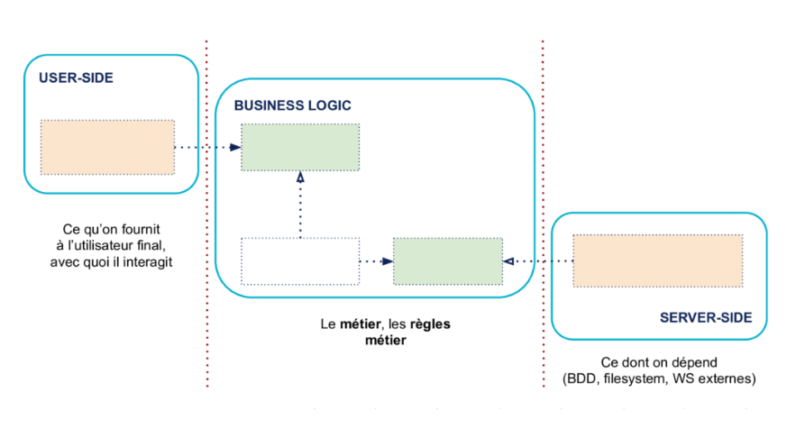
Architecture hexagonal

Slide 4
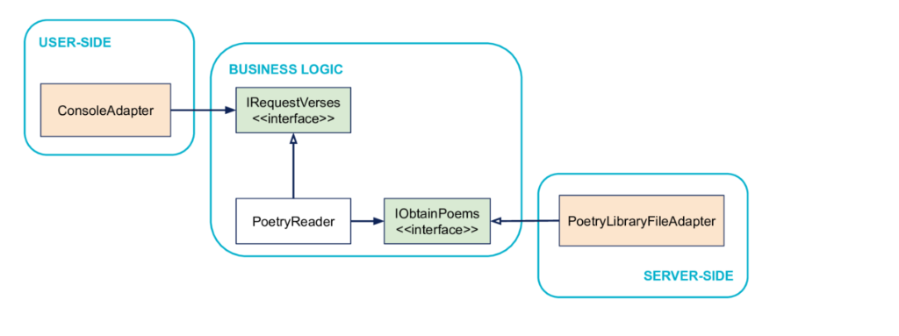
Architecture hexagonal

Slide 5
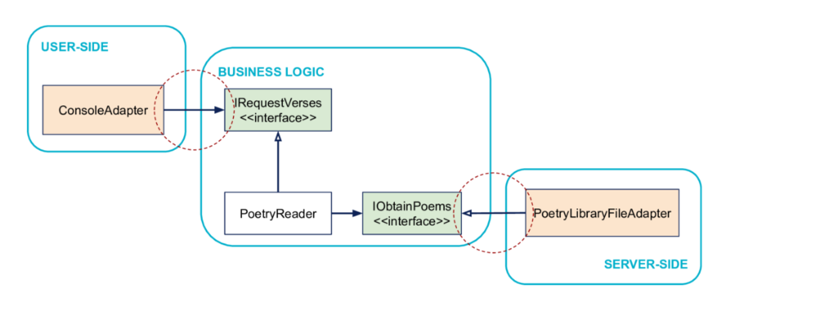
Architecture hexagonal
Principe : les dépendances vont vers l’intérieur

Slide 6
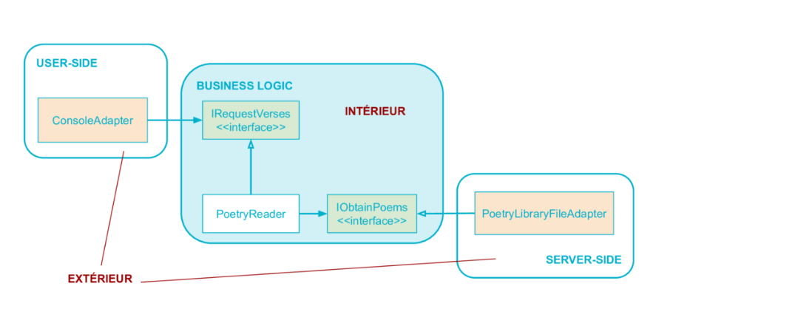
Architecture hexagonal
Principe : les dépendances vont vers l’intérieur

Slide 7
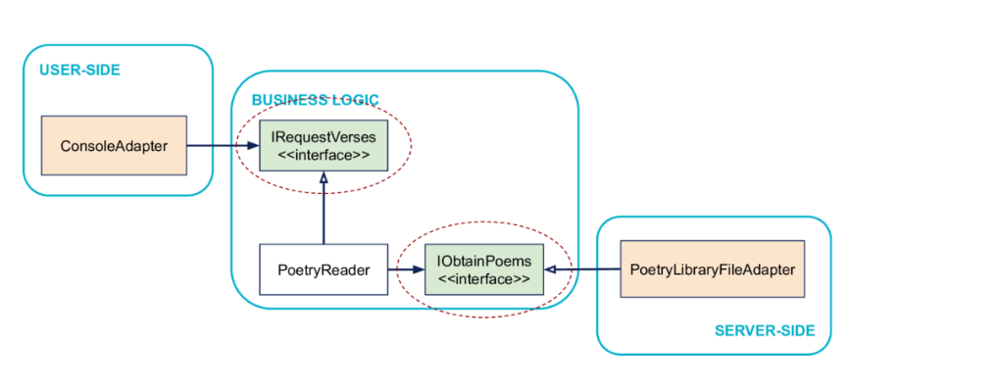
Architecture hexagonal
Principe : on isole les frontières par des interfaces

Slide 8
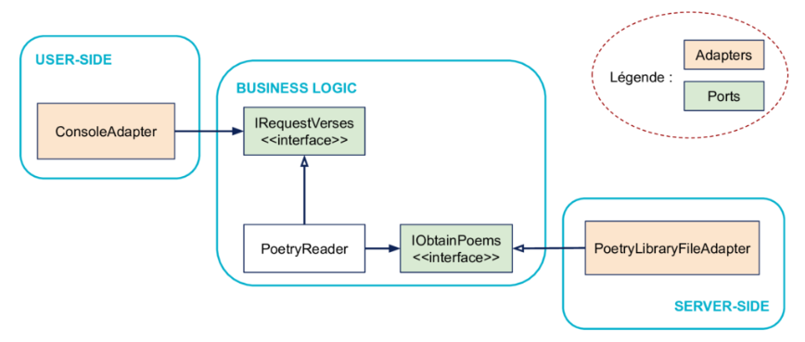
Architecture hexagonal
Une Métaphore : Ports & Adapters
L’architecture hexagonale utilise la métaphore de ports et d’adapters pour représenter les interactions entre intérieur et extérieur. L’image est que la Business Logic définit des ports, sur lequel on peut brancher de manière interchangeable toutes sortes d’adapters, à condition qu’ils suivent la spécification définie par le port.

Slide 9
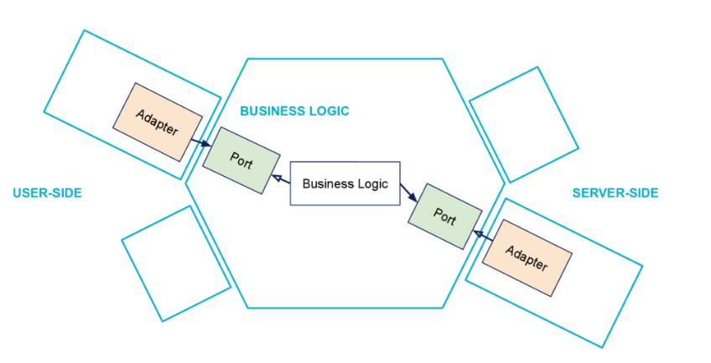
Architecture hexagonal
Autre Métaphore : l’Hexagone

Slide 10
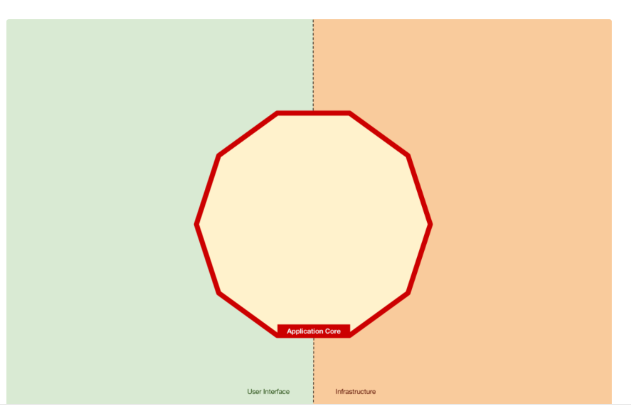
Architecture hexagonal

Slide 11
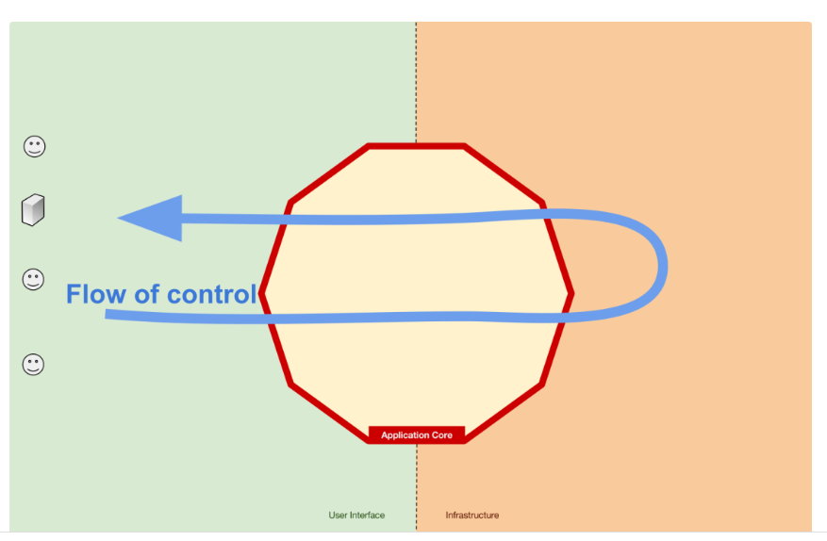
Architecture hexagonal

Slide 12
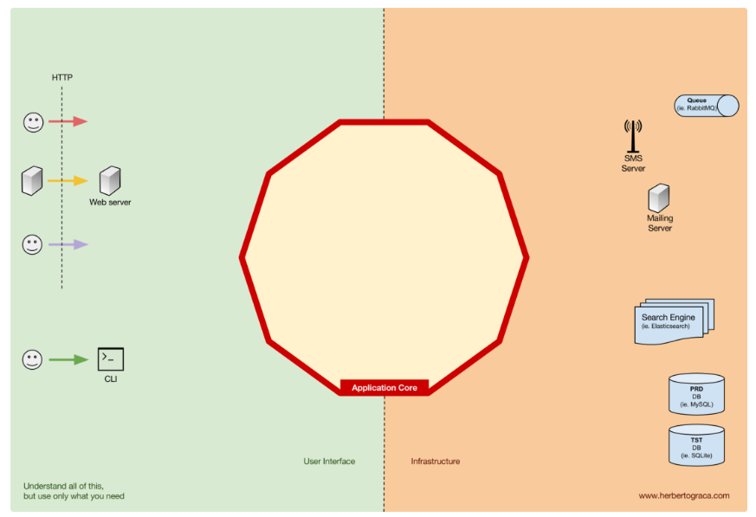
Architecture hexagonal

Slide 13
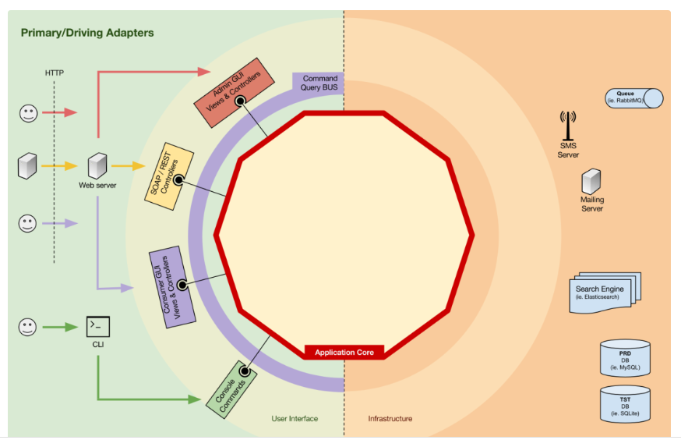
Architecture hexagonal

Slide 14
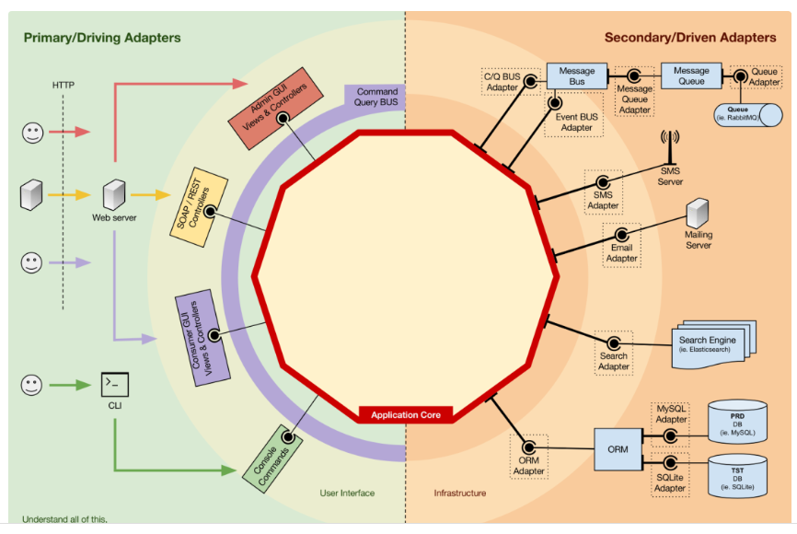
Architecture hexagonal

Slide 15
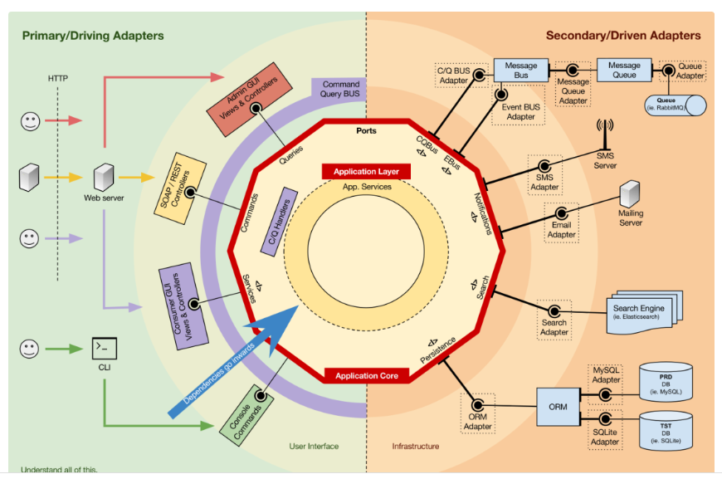
Architecture hexagonal

Slide 16
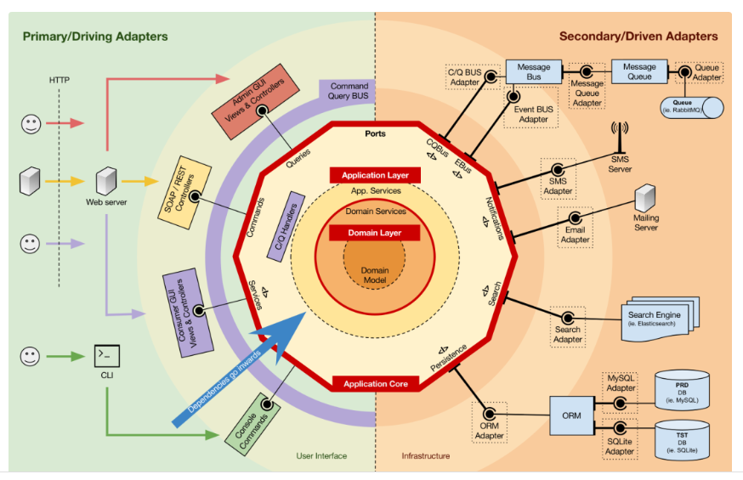
Architecture hexagonal

Slide 17
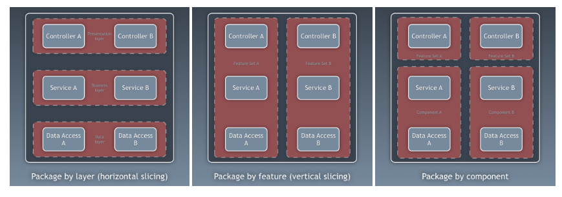
Architecture hexagonal
Composants

Slide 18
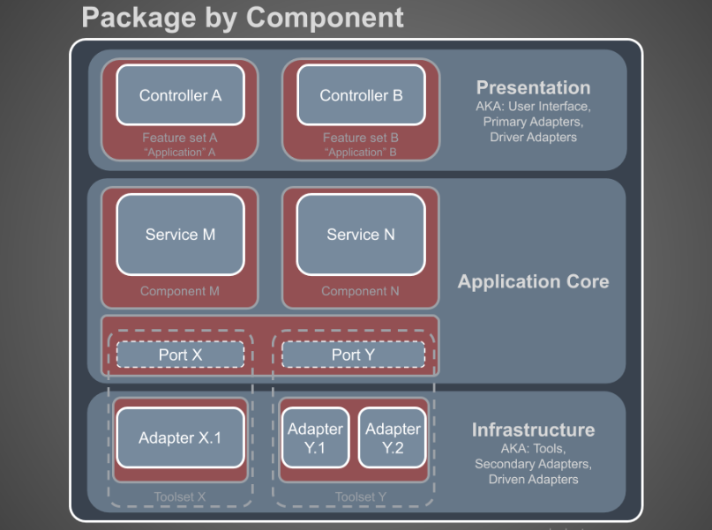
Architecture hexagonal
Composants

Slide 19
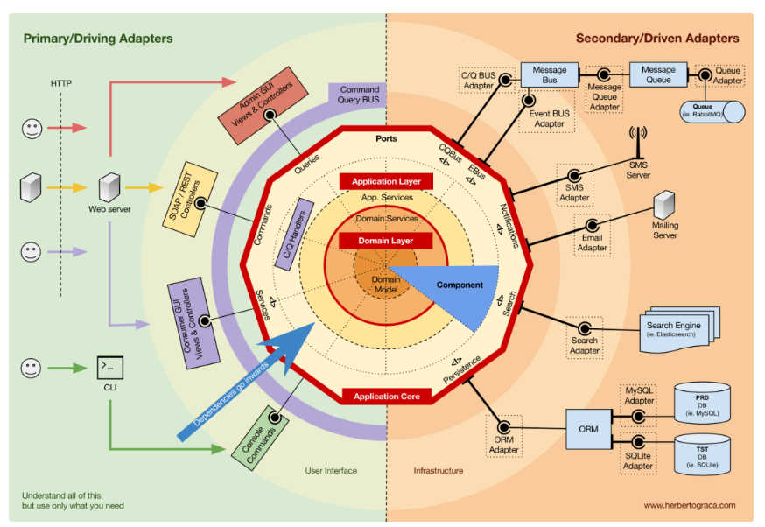
Architecture hexagonal
Composants

